Slide 1
УЧЕНЫЕ-ЮРИСТЫ
КОРШУНОВА О. Н.

Slide 2
Коршунова Ольга Николаевна — заведующий кафедрой прокурорского надзора и участия прокурора в рассмотрении уголовных, гражданских и арбитражных дел, профессор, старший советник юстиции. Имеет ученую степень доктор юридических наук.
Коршунова О. Н. работает в органах прокуратуры — с августа 1982 года, в Санкт-Петербургском юридическом институте (филиале) Университета прокуратуры Российской Федерации — с апреля 1988 года.
В 1992 году защитила диссертацию на соискание ученой степени кандидата юридических наук по теме «Процессуальные и тактические аспекты отождествления личности по признакам голоса и устной речи на предварительном следствии».
В 2006 году защитила диссертацию на соискание ученой степени доктора юридических наук по теме «Уголовно-процессуальные и криминалистические проблемы уголовного преследования».
На юридическом факультете преподаёт дисциплины: Методика и тактика прокурорских проверок, Прокурорский надзор за исполнением законов о противодействии терроризму и экстремистской деятельности, Прокурорский надзор за исполнением законов и соответствием законам правовых актов, Прокурорский надзор за соблюдением прав и свобод человека и гражданина, Прокурорский надзор за исполнением законов на транспорте и в таможенной сфере, Прокурорский надзор в условиях особых правовых режимов, Координация деятельности правоохранительных органов по борьбе с преступностью; на факультете подготовки научных кадров: Публично-правовые науки, Актуальные проблемы прокурорского надзора за соблюдением Конституции РФ и исполнением законов, Проблемы координации деятельности, Научная деятельность, направленная на подготовку диссертации на соискание научной степени кандидата наук; отдельные темы по программам профессиональной переподготовки и повышения квалификации прокурорских работников.
Сфера научных интересов: Теоретические и прикладные проблемы уголовного преследования. Актуальные проблемы теории и практики прокурорской деятельности. Прокурорский надзор. Участие прокурора в рассмотрении дел судами. Координация деятельности правоохранительных органов в борьбе с преступностью. Деятельность прокуратуры в противодействии экстремизму, терроризму и их финансированию. Методика преподавания юриспруденции в высшей школе.
Общее количество опубликованных работ — более 200.
Заслуженный работник прокуратуры Российской Федерации, почетный работник прокуратуры Российской Федерации.

Slide 3
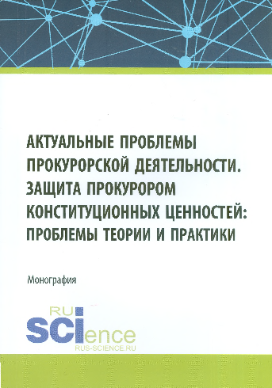
67.411 (2Р)121
Актуальные проблемы прокурорской деятельности. Защита прокурором конституционных ценностей: проблемы теории и практики : монография / О. Н. Коршунова, Н. А. Васильчикова, И. Б. Ломакина [и др.] ; Университет прокуратуры Российской Федерации. — Москва : Русайнс, 2024. — 345, [1] с. — Библиогр.: с. 336—345. — ISBN 978-5-466-06732-3.
Экземпляры: всего: ЧЗ (2).
Монография представляет собой первую попытку формулирования теоретико-правовых основ защиты прокурором конституционных ценностей в уголовно-правовой сфере и вне уголовно-правовой сферы.

Slide 4
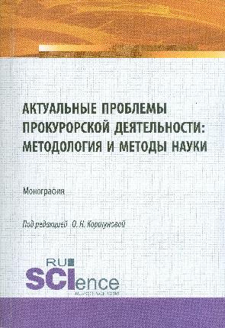
67.411(2Р)1
Актуальные проблемы прокурорской деятельности: методология и методы науки : монография / О. Н. Коршунова, И. Б. Ломакина, И. Л. Честнов [и др.] ; ред. О. Н. Коршунова ; Санкт-Петербургский юридический институт (филиал) Университета прокуратуры Российской Федерации. — 2-е изд., испр. и доп. — Москва : Руснайс, 2024. — 301, [3] с. — Библиогр. в конце глав. — ISBN 978-5-466-03827-9.
Экземпляры: всего 1 : ЧЗ (1).
В монографии представлены результаты научных исследований актуальных проблем прокурорской деятельности профессорско-преподавательским коллективом Санкт-Петербургского юридического института (филиала) Университета прокуратуры Российской Федерации.
использования достижения методологий различных наук для разработки методик и методических рекомендаций по организации и осуществлению прокурорской деятельности.

Slide 5
67.411(2Р)1
Деятельность прокуратуры по противодействию экстремизму, терроризму и их финансированию : учебное пособие / О. Н. Коршунова, И. И. Головко, Д. М. Плугарь [и др.] ; Санкт-Петербургский юридический институт (филиал) Университета прокуратуры Российской Федерации. — Санкт-Петербург : СПбЮИ (ф) УП РФ, 2024. — 214, [2] с. — Библиогр.: с. 212—215. — ISBN 978-5-6051509-4-7.
Экземпляры: всего:52 — АБ(50), ОБЩ(1), ЧЗ(1).
В учебном пособии рассмотрены основные вопросы осуществления прокурорского надзора за исполнением законов о противодействии экстремизму и терроризму, а также финансированию экстремистской и террористической деятельности. Раскрыты правовая регламентация прокурорского надзора за исполнением законов и определены основные направления организации прокурорской деятельности в рассматриваемой сфере. Рассмотрены вопросы организации и проведения проверочных мероприятий.

Slide 6
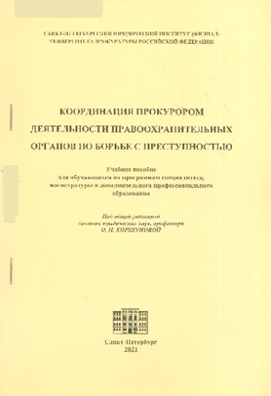
67.411(2Р)1
Координация прокурором деятельности правоохранительных органов по борьбе с преступностью : учебное пособие для обучающихся по программам специалитета, магистратуры и дополнительного профессионального образования / О. Н. Коршунова, Е. Л. Никитин, Д. А. Луньков [и др.] ; Санкт-Петербургский юридический институт (филиал) Университета прокуратуры Российской Федерации. — Санкт-Петербург : СПбЮИ (ф) УП РФ, 2021. — 176 с. — Библиогр.: с. 163 — 176.
Экземпляры: всего: 60 : ЧЗ(1), ОБЩ(1), АБ(58).
В учебном пособии раскрыты общие вопросы организации и осуществления координационной деятельности прокурора, а также особенности организации и осуществления указанной деятельности по борьбе с преступлениями, представляющими наибольшую общественную опасность в силу тяжести либо распространенности преступлений того или иного вида или группы: по борьбе с убийствами и иными насильственными преступлениями, коррупцией, кражами, грабежами и разбойными нападениями, преступлениями в сфере незаконного оборота наркотических средств и психотропных веществ и др. В работе нашли отражение особенности координационной деятельности органов военной прокуратуры.

Slide 7
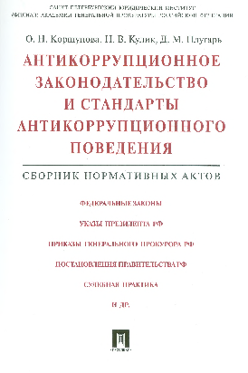
67.411(2Р)1-3
Коршунова, О. Н. Антикоррупционное законодательство и стандарты антикоррупционного поведения : сборник нормативных актов / О. Н. Коршунова, Н. В. Кулик, Д. М. Плугарь ; Санкт-Петербургский юридический институт (филиал) Академии Генеральной прокуратуры Российской Федерации. — Москва : Проспект, 2016. — 544 с. — ISBN 978-5-392-19561-9.
Экземпляры: всего: 30 : ЧЗ(1), ОБЩ(1), АБ(28).
Авторы-составители собрали основные международные акты, федеральные законы, указы Президента РФ, постановления Правительства РФ и приказы Генерального прокурора РФ по противодействию коррупции, а также международные и российские кодексы поведения, судебную практику и методические материалы Минтруда России.

Slide 8
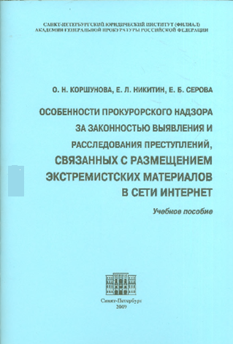
67.411(2Р)122
Коршунова, О. Н. Особенности прокурорского надзора за законностью выявления и расследования преступлений, связанных с размещением экстремистских материалов в сети Интернет : учебное пособие / О. Н. Коршунова, Е. Л. Никитин, Е. Б. Серова ; под общ. ред. О. Н. Коршуновой ; Санкт-Петербургский юридический институт (филиал) Академии Генеральной прокуратуры Российской Федерации. — Санкт-Петербург : СПбЮИ (ф) АГП РФ, 2009. — 64 с.
Экземпляры: всего 53 : АБ (51), ОБЩ (1), ЧЗ (1)
В пособии рассматриваются особенности прокурорского надзора за законностью осуществления оперативно-розыскной деятельности при выявлении и раскрытии преступлений, связанных с размещением экстремистских материалов в сети Интернет, а также за законностью процессуальной деятельности следователя при расследовании преступлений данной категории.

Slide 9
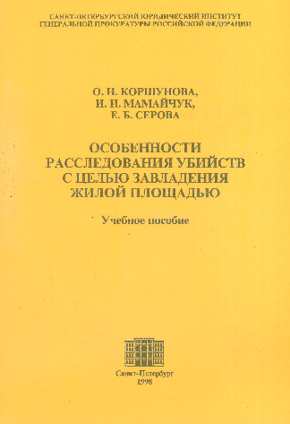
67.414(2Р)311
Коршунова, О. Н. Особенности расследования убийств с целью завладения жилой площадью : учебное пособие / О. Н. Коршунова, И. И. Мамайчук, Е. Б. Серова; Санкт-Петербургский юридический институт Генеральной прокуратуры Российской Федерации. — Санкт-Петербург : СПб ЮИ ГП РФ, 1998. — 43, [1] с. — Прил.: с. 36—41. — ISBN 5-89094-038-4.
Экземпляры: всего 3 : ЧЗ (1), АБ (2).
Данная работа посвящена вопросам методики и тактики расследования убийств с целью завладения жилой площадью. Автор даёт криминалистическую характеристику преступлений данной категории, описывает следственные ситуации на первоначальном этапе расследования, предлагает частные программы исследования основных обстоятельств совершения преступлений.

Slide 10

67.414(2Р)341
Коршунова, О. Н. Преступления экстремистского характера: теория и практика противодействия / О. Н. Коршунова ; Юридический центр Пресс. — Санкт-Петербург : Юридический центр Пресс, 2006. — 325 с. — (Теория и практика уголовного права и уголовного процесса). — Библиогр.: с. 287—323. — ISBN 5-94201-476-0.
Экземпляры: всего 8 : ЧЗ (1), ОБЩ (1), АБ (6).
В работе рассматриваются теоретические и практические проблемы процесса уголовного преследования на примере преступлений экстремистского характера. Впервые сформулированы общие положения методики уголовного преследования. Исследуются проблемы определения видов и системы преступлений экстремистского характера в соответствии с действующим российским законодательством, а также проводится сравнительно-правовой анализ вопросов законодательного регулирования ответственности за совершение аналогичных преступлений по законодательству зарубежных стран. Разработана криминалистическая характеристика преступлений экстремистского характера, выделены наиболее значимые особенности процесса познания при осуществлении уголовного преследования лиц, совершающих преступления изучаемой категории.

Slide 11
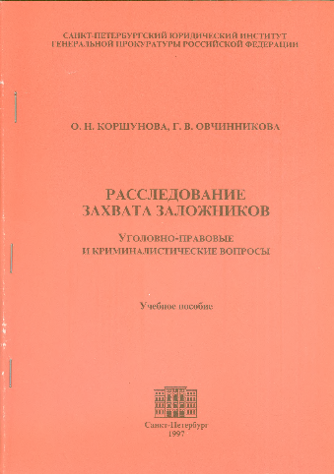
67.414(2Р)312
Коршунова, О. Н. Расследование захвата заложников. Уголовно-правовые и криминалистические вопросы : учебное пособие / О. Н. Коршунова, Г. В. Овчинникова ; Санкт-Петербургский юридический институт Генеральной прокуратуры Российской Федерации. — Санкт-Петербург : СПб ЮИ ГП РФ, 1997. — 34, [2] с. — ISBN 5-89094-020-1.
Экземпляры: всего: 96 : АБ(95), ОБЩ(1).
Учебное пособие исследует вопросы расследования захвата заложников с уголовно-правовой и криминалистической точки зрения. Авторы дают криминалистическую характеристику данных преступлений, рассматривают вопросы квалификации, следственные ситуации, сложившиеся на первоначальном этапе, приведен перечень обстоятельств, подлежащих доказыванию по делам данной категории и приводят особенности производства следственных действий.

Slide 12
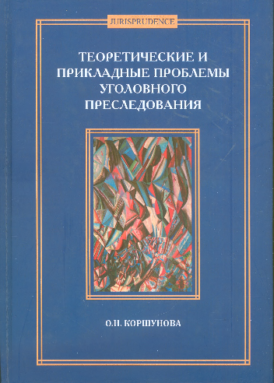
67.411(2Р)123
Коршунова, О. Н Теоретические и прикладные проблемы уголовного преследования : [монография] / О. Н. Коршунова. — [3-е изд., перераб. и доп.]. — Санкт-Петербург : Алеф-Пресс, 2015. — 231 с. — Библиогр.: с. 199—230. — ISBN 978-5-905966-52-1.
Экземпляры: всего 2 : ЧЗ (1), АБ (1).
В данной монографии сформулированы наиболее значимые теоретические положения, предложены разработанные методические рекомендации, направленные на повышение эффективности уголовного преследования в досудебных и судебных стадиях.

Slide 13
67.414(2Р)
Курс криминалистики. В 3 т. Том 1. Общая теория криминалистики. Криминалистическая техника. Криминалистическая тактика / А. Н. Басалаев, В. С. Бурданова, М. Б. Вандер [и др.] ; ред. О. Н. Коршунова ; Санкт-Петербургский юридический институт (филиал) Академии Генеральной Прокуратуры Российской Федерации. — 2-е изд., перераб. и доп. — Санкт-Петербург : Юридический центр, 2016. — 715 с. — (Учебники и учебные пособия). — ISBN 978- 5-94201-727-9 (Т. 1). — ISBN 978-5-94201-726-2 (Общ.).
Экземпляры: всего 20 : ЧЗ (1), АБ (19).
В учебнике представлены результаты исследований актуальных проблем криминалистики. Развивая сложившиеся традиционные подходы к системе науки криминалистики, авторы предлагают некоторые новации в изложении ряда частных криминалистических теорий. В том 1 включены первые три раздела криминалистики: общая теория (теоретические и методологические основы) криминалистики, криминалистическая техника и криминалистическая тактика.

Slide 14
67.414(2Р)
Курс криминалистики. В 3 т. Том 2. Общие положения криминалистической методики. Методика расследования преступлений против личности. Методика расследования преступлений против собственности / А. А. Беляков, И. А. Возгрин, Л. Т. Волнянская [и др.] ; ред. О. Н. Коршунова ; Санкт-Петербургский юридический институт (филиал) Академии Генеральной Прокуратуры Российской Федерации (Санкт-Петербург). — 2-е изд., перераб. и доп. — Санкт-Петербург : Юридический центр, 2016. — 649 с. — (Учебники и учебные пособия). — ISBN 978- 5-94201-728-6 (Т. 2). - ISBN 978-5-94201-726-2 (Общ.).
Экземпляры: всего 20 : ЧЗ (1), АБ (19).
В этот том учебника включен четвертый раздел криминалистики – криминалистическая методика, который ввиду большого объема разделен на две книги в зависимости от объекта посягательства. Следуя логике российского уголовного законодательства, в том 2 включены общие положения криминалистической методики и частные криминалистические методики расследования преступлений против личности, а также методики расследования преступлений против собственности.

Slide 15
67.414(2Р)
Курс криминалистики. В 3 т. Том 3. Методика расследования преступлений в сфере экономической деятельности. Методика расследования преступлений против общественной безопасности, других видов и групп преступлений / М. А. Григорьева, Н. А. Данилова, С. Г. Евдокимов [и др.] ; ред. О. Н. Коршунова ; Санкт-Петербургский юридический институт (филиал) Академии Генеральной прокуратуры Российской Федерации. — 2-е изд., перераб. и доп. — Санкт-Петербург : Юридический центр, 2016. — 745 с. — (Учебники и учебные пособия). — 978-5-94201-729-3 (Т. 3). — ISBN 978-5-94201-726-2 (Общ.).
Экземпляры: всего 20 : ЧЗ (1), АБ (19).
В этот том учебника включен четвертый раздел криминалистики – криминалистическая методика, который ввиду большого объема разделен на две книги в зависимости от объекта посягательства. Следуя логике российского уголовного законодательства, в том 3 включены частные криминалистические методики расследования преступлений в сфере экономической деятельности, методики расследования преступлений против общественной безопасности, а также других видов и групп преступлений.

Slide 16
67.411(2Р)12
Методика подготовки прокурором процессуальных документов и актов прокурорского реагирования : учебное пособие / О. Н. Коршунова, И. И. Головко, И. Ю. Мурашкин [и др.] ; под ред. О. Н. Коршуновой ; Санкт-Петербургский юридический институт (филиал) Университета прокуратуры Российской Федерации. — Санкт-Петербург : СПбЮИ (ф) УП РФ, 2025. — 226, [2] с. — Библиогр.: с. 209—213. — Прил.: с. 214—226. — ISBN 978-5-6054271-6-2.
Экземпляры: всего:63 — ЧЗ(1), ОБЩ(1), АБ(61).
В учебном пособии рассматривается методика подготовки прокурором различных процессуальных документов и актов прокурорского реагирования в различных направлениях прокурорской деятельности надзорного и ненадзорного характера.

Slide 17
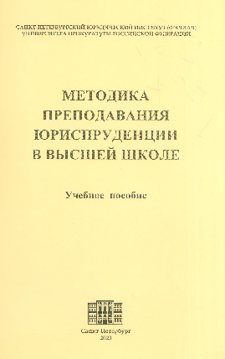
74.58
Методика преподавания юриспруденции в высшей школе : учебное пособие / О. Н. Коршунова, В. В. Омельянович, К. И. Тимощук [и др.] ; под ред.: О. Н. Коршуновой, В. В. Омельяновича ; Санкт-Петербургский юридический институт (филиал) Университета прокуратуры Российской Федерации. — Санкт-Петербург : СПбЮИ (ф) УП РФ, 2023. — 119, [1] с. — Библиогр.: с. 110—119. — ISBN 978-5-6050039-3-9.
Экземпляры: всего 10 : ЧЗ (1), ОБЩ (1), АБ (8).
В учебном пособии раскрываются вопросы, посвященные понятию методики преподавания юриспруденции в высшей школе, а также ее особенностям; современным проблемам законодательного регулирования преподавания юриспруденции в высшей школе; федеральным государственным образовательным стандартам высшего образования по направлению подготовки «Юриспруденция» (бакалавриат, специалитет, магистратура, аспирантура), федеральным государственным требованиям (аспирантура); формам, приемам и методам преподавания юриспруденции в высшей школе; современным организационным проблемам преподавания юриспруденции в высшей школе.

Slide 18
67.411(2Р)1
Организация деятельности прокуратуры : учебное пособие / О. Н. Коршунова, И. И. Головко, Э. Р. Исламова [и др.] ; под ред. О. Н. Коршуновой ; Санкт-Петербургский юридический институт (филиал) Университета прокуратуры Российской Федерации. — Санкт-Петербург : СПбЮИ (ф) УП РФ, 2024. — 259, [1] с. — Библиогр.: с. 254—259 — ISBN 978-5-6051510-9-8.
Экземпляры: всего:71 — ЧЗ(1), ОБЩ(1), АБ(69).
В учебном пособии рассматриваются вопросы, посвященные определению понятия и сущности организации деятельности прокуратуры Российской Федерации в целом, а также особенностям организации деятельности прокуратуры по различным направлениям надзорного и ненадзорного характера.

Slide 19
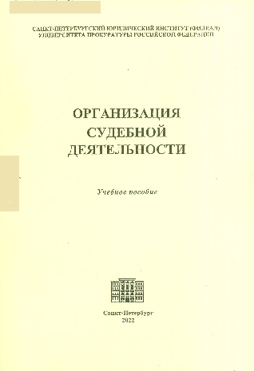
67.411(2Р)0
Организация судебной деятельности : учебное пособие / О. Н. Коршунова, И. И. Головко, Г. В. Дытченко [и др.] ; под общ. ред.: О. Н. Коршуновой, И. Ю. Мурашкина ; Санкт-Петербургский юридический институт (филиал) Университета прокуратуры Российской Федерации. — Санкт-Петербург : СПбЮИ (ф) УП РФ, 2022. — 308 с. — Библиогр.: с. 299—308.
Экземпляры: всего: 50 : ЧЗ(1), ОБЩ(1), АБ(48).
Учебное пособие раскрывает понятие и содержание судебной деятельности, судебной власти. Изложены основы правового регулирования, принципы, правила организации и функционирования судебной системы в целом и конкретных судов в частности.

Slide 20
67.411(2Р)
Правоохранительные органы. Учебное пособие. Часть 1 / О. Н. Коршунова, И. И. Головко, Э. Р. Исламова [и др.] ; Санкт-Петербургский юридический институт (филиал) Университета прокуратуры Российской Федерации. — Санкт-Петербург : СПбЮИ (ф) УП РФ, 2024. — 135, [1] с. — ISBN 978-5-6051509-0-9.
Экземпляры: всего:52 — ЧЗ(1), ОБЩ(1), АБ(50).
В учебном пособии раскрываются вопросы, посвященные системе, структуре, организации и осуществлению деятельности правоохранительных органов Российской Федерации, а также органов, выполняющих правоохранительную функцию в целях защиты прав и свобод человека, законных интересов общества и государства.
.

Slide 21
67.411(2Р)
Правоохранительные органы. Учебное пособие. Часть 2 / О. Н. Коршунова, И. И. Головко, Э. Р. Исламова [и др.] ; Санкт-Петербургский юридический институт (филиал) Университета прокуратуры Российской Федерации. — Санкт-Петербург : СПбЮИ (ф) УП РФ, 2024. — 199, [1] с. — ISBN 978-5-6051509-2-3.
Экземпляры: всего:52 — ЧЗ(1), ОБЩ(1), АБ(50).
В учебном пособии раскрываются вопросы, посвященные системе, структуре, организации и осуществлению деятельности правоохранительных органов Российской Федерации, а также органов, выполняющих правоохранительную функцию в целях защиты прав и свобод человека, законных интересов общества и государства.

Slide 22
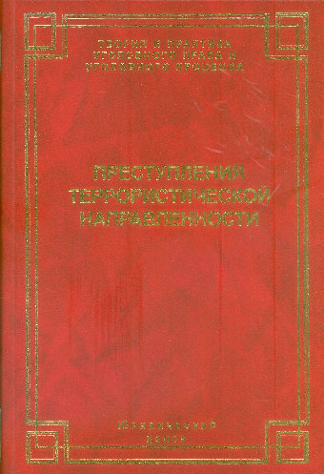
67.414(2Р)331
Преступления террористической направленности: уголовное преследование на досудебных стадиях / В. И. Иванов, К. А. Корсаков, О. Н. Коршунова [и др.] ; Ассоциация Юридический центр ; науч. ред. О. Н. Коршунова. — Санкт-Петербург : Юридический центр Пресс, 2003. — 435 с. — (Теория и практика уголовного права и уголовного процесса). — ISBN 5-94201-238-5.
Экземпляры: всего 10 : ЧЗ (1), ОБЩ (1), АБ (8).
Книга представляет собой комплексное исследование криминалистических проблем организации уголовного преследования по делам наиболее опасных преступлениях террористической направленности. Авторами рассмотрены криминалистические характеристики терроризма, захвата заложников, ложных сообщений об актах терроризма, сформулированы обстоятельства, подлежащие исследованию, следственные ситуации первоначального этапа расследования, а также тактические особенности производства отдельных следственных действий.

Slide 23
67.411(2Р)121
Прокурорская проверка исполнения законов в сфере государственного единого статистического учета : учебное пособие для обучающихся по программе дополнительного профессионального образования / О. Н. Коршунова, П. В. Широкова, К. И. Тимощук, Р. М. Кравченко ; под ред. О. Н. Коршуновой ; Санкт-Петербургский юридический институт (филиал) Университета прокуратуры Российской Федерации. — Санкт-Петербург : СПбЮИ (ф) УП РФ, 2024. — 62, [2] с. — (Правоприменение: теория и практика). — Библиогр.: с. 60—63.
Экземпляры: всего:30 — ЧЗ(1), ОБЩ(1), АБ(28).
В учебном пособии анализируются наиболее актуальные вопросы, возникающие при проверке прокурором исполнения законов в сфере государственного единого статистического учета. Представлена информация о деятельности прокурора в сфере государственного единого статистического учета, использовании информационных технологий в указанной деятельности, а также об уголовно—правовой характеристике преступлений, совершаемых в сфере официального статистического учета.

Slide 24
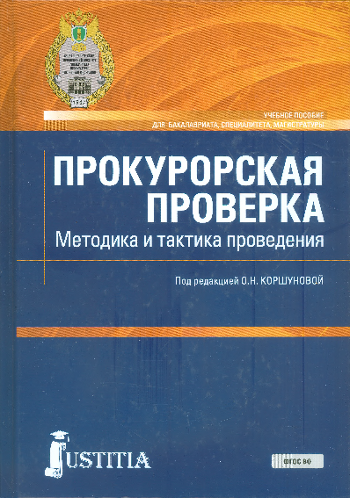
67.411(2Р)12
Прокурорская проверка. Методика и тактика проведения : учебное пособие / О. Н. Коршунова, И. И. Головко, Э. Р. Исламова [и др.] ; под ред. О. Н. Коршуновой. — 2-е изд. — Москва : Юстиция, 2019. — 407, [1] с. — (Бакалавриат, специалитет, магистратура). — ISBN 978-5-4365-3179-3.
Экземпляры: всего: 53 : АБ(53)
Данное пособие представляет собой результат комплексного исследования актуальных вопросов организации и проведения прокурорских проверок исполнения законов в деятельности и решениях различных органов и организаций.

Slide 25
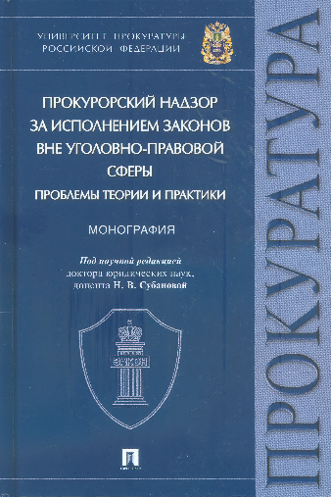
67.411(2Р)121
Прокурорский надзор за исполнением законов вне уголовно-правовой сферы: проблемы теории и практики : монография / Б. В. Андреев, Л. И. Александрова, О. Н. Коршунова [и др.] ; под науч. ред. Н. В. Субановой ; Университет прокуратуры Российской Федерации. — Москва : Проспект, 2023. — 398, [2] с. — (Прокуратура). — Библиогр.: с. 367—386. — Прил.: с. 387-395. — ISBN 978-5-392-38681-9.
Экземпляры: всего 1 : ЧЗ (1).
В монографии рассмотрены теоретические, методические и тактические основы, содержание прокурорского надзора за исполнением законов вне уголовно-правовой сферы, а также меры прокурорского реагирования.

Slide 26
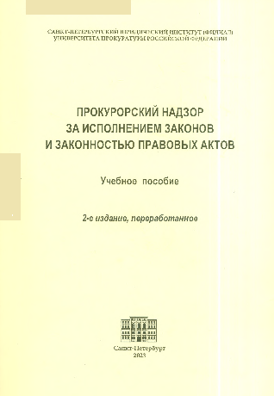
67.411(2Р)121
Прокурорский надзор за исполнением законов и законностью правовых актов : учебное пособие / О. Н. Коршунова, И. И. Головко, Э. Р. Исламова [и др.] ; под ред. Э. Р. Исламовой ; Санкт-Петербургский юридический институт (филиал) Университета прокуратуры Российской Федерации. — 2-е изд., перераб. — Санкт-Петербург : СПбЮИ (ф) УП РФ, 2023. — 287, [1] с. — Библиогр.: с. 280—287. — ISBN 978-5-6050038-0-9.
Экземпляры: всего: 43 : ЧЗ(1), ОБЩ(1), АБ(41).
В учебном пособии раскрываются вопросы теоретико-правового характера: предмет, объект и пределы прокурорского надзора за исполнением законов и законностью правовых актов, полномочия прокурора. Уделено внимание особенностям организации работы прокурора на данном направлении надзора.

Slide 27
67.411 (2Р)121
Прокурорский надзор за исполнением законов об образовании при реализации национальных проектов : учебное пособие для слушателей факультета профессиональной переподготовки / И. И. Головко, О. Н. Коршунова, Ю. В. Морозова [и др.] ; ред. О. Н. Коршунова ; Санкт-Петербургский юридический институт (филиал) Университета прокуратуры Российской Федерации (Санкт-Петербург ). — Санкт-Петербург : СПбЮИ (ф) УП РФ, 2023. — 103, [1] с. — (Правоприменение: теория и практика). — Библиогр.: с. 99—103.
Экземпляры: всего:23 — ЧЗ(1), ОБЩ(1), АБ(21).
В учебном пособии анализируются наиболее актуальные вопросы, возникающие при осуществлении прокурорского надзора за исполнением законов при реализации национального проекта «Образование». Представлены рекомендации по подготовке и проведению прокурорских проверок в данном поднаправлении прокурорской деятельности, по обеспечению прокурором публичного интереса в судебном порядке. В пособии рассмотрены также уголовно—правовые аспекты защиты прокурором прав граждан и актуальные вопросы прокурорского надзора за исполнением законов при расследовании преступлений, совершаемых в сфере образовательной деятельности.

Slide 28
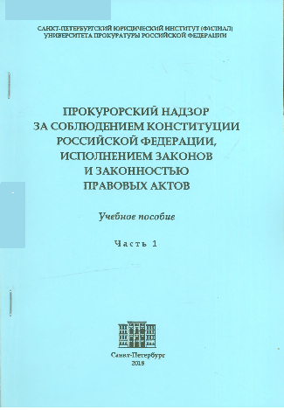
67.411(2Р)121
Прокурорский надзор за соблюдением Конституции Российской Федерации, исполнением законов и законностью правовых актов. Учебное пособие. Часть 1 / О. Н. Кошунова, И. И. Головко, Э. Р. Исламова [и др.] ; под ред. Э. Р. Исламовой ; Санкт-Петербургский юридический институт (филиал) Университета прокуратуры Российской Федерации. — Санкт-Петербург : СПбЮИ (ф) УП РФ, 2018. — 107 с. — Библиогр.: с. 100—107.
Экземпляры: всего: 88 : ЧЗ(1), ОБЩ(1), АБ(86).
В первой части учебного пособия раскрываются вопросы теоретико-правового характера: предмет и пределы прокурорского надзора за соблюдением Конституции Российской Федерации, исполнением законов и законностью правовых актов, полномочия прокурора и особенности организации работы прокурора на данном направлении надзора, а также актуальные вопросы прокурорского надзора за исполнением законов в социальной сфере.

Slide 29
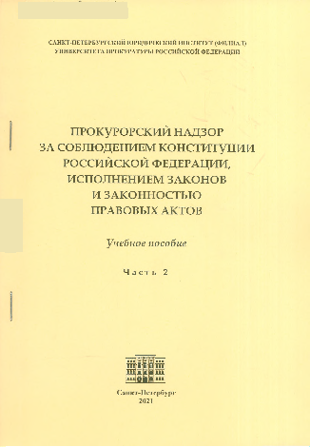
67.411(2Р)121
Прокурорский надзор за соблюдением Конституции Российской Федерации, исполнением законов и законностью правовых актов. Учебное пособие. Часть 2 / О. Н. Коршунова, Э. Р. Исламова, С. И. Коряченцова, М. Н. Кустов ; под ред. Э. Р. Исламовой ; Санкт-Петербургский юридический институт (филиал) Университета прокуратуры Российской Федерации. - Санкт-Петербург : СПбЮИ (ф) УП РФ, 2021. - 119, [1] с. - Библиогр.: с. 109-119.
Экземпляры: всего: 64 : ЧЗ(1), ОБЩ(1), АБ(62).
Во второй части учебного пособия раскрываются актуальные вопросы прокурорского надзора за исполнением законов в сфере экономики, рассмотрены особенности осуществления прокурорского надзора за исполнением бюджетного, налогового, градостроительного, таможенного законодательства, законодательства о государственной и муниципальной собственности, о контрактной системе в сфере закупок товаров, работ, услуг для обеспечения государственных и муниципальных нужд, о защите прав субъектов предпринимательской деятельности, за исполнением законодательства в сфере земельных правоотношений, жилищно-коммунального хозяйства, оборонно-промышленного комплекса.

Slide 30
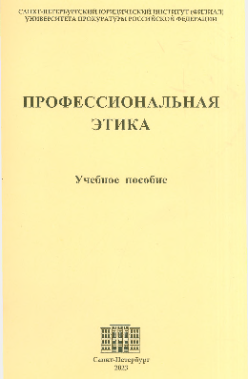
87.75
Профессиональная этика : учебное пособие / О. Н. Коршунова, И. И. Головко, Э. Р. Исламова [и др.] ; под ред. О. Н. Коршуновой ; Санкт-Петербургский юридический институт (филиал) Университета прокуратуры Российской Федерации. — Санкт-Петербург : СПбЮИ (ф) УП РФ, 2023. — 152 с. — Библиогр.: с. 145—152. — ISBN 978-5-6050038-9-2.
Экземпляры: всего: 73 : ЧЗ(1), ОБЩ(1), АБ(71).
Категории этичности и неэтичности поведения представителей различных юридических профессий, морали, их соотношение с понятиями законности и правопорядка давно волнуют ученых и практиков. Данное учебное пособие позволяет приобрести знания, сформировать умения и навыки, которые позволят успешно осуществлять свою профессиональную деятельность.

Slide 31
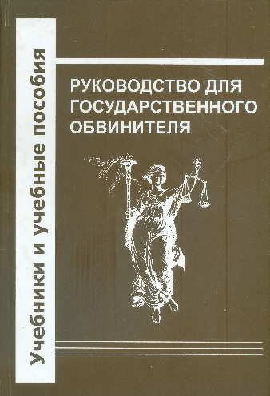
67.411(2Р)123
Руководство для государственного обвинителя : учебное пособие / В. С. Бурданова, Л. Т. Волнянская, О. Н. Коршунова [и др.] ; Ассоциация Юридический центр ; ред. О. Н. Коршунова. — 2-е изд., испр. и доп. — Санкт-Петербург : Юридический центр Пресс, 2011. — 688 с. — (Учебники и учебные пособия). — ISBN 978-5-94201-634-0.
Экземпляры: всего 14 : АБ (13), ЧЗ (1).
Руководство раскрывает общетеоретические и тактические аспекты участия государственного обвинителя в судебном разбирательстве в суде первой инстанции, а также методику поддержания государственного обвинения по делам о преступлениях различных категорий.

Slide 32
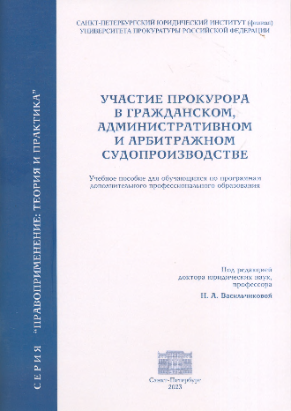
67.411(2Р)123.2
Участие прокурора в гражданском, административном и арбитражном судопроизводстве : учебное пособие / О. Н. Коршунова, Н. А. Васильчикова, И. И. Головко, М. Ю. Порохов ; под ред. Н. А. Васильчиковой ; Санкт-Петербургский юридический институт (филиал) Университета прокуратуры Российской Федерации. — Санкт-Петербург : СПбЮИ (ф) УП РФ, 2023. — 63, [1] с. — (Правоприменение: теория и практика). — Библиогр.: с. 61—63.
Экземпляры: всего: 26 : ЧЗ(1), ОБЩ(1), АБ(24).
В книге рассматривается участие прокурора в рассмотрении дел судами вне уголовного судопроизводства. Сформулированы рекомендации, которые будут способствовать повышению эффективности участия прокурора в гражданском, административном и арбитражном судопроизводстве.

